Slide 1
SV-fakultetets søknad om SK-ITU-midler til organisering av IT i undervisning og pedagogisk kompetanse Eilerts læringsnettverk ‘EILIN’ Intro til Forum for studiespørsmål 18febr21 Waaktaar

Slide 2
UiO
UiO:IT
LINK
SK-ITU
IT
Ped
Utlyser midler til etablering av permanente støttetjenester/utviklingsenheter innenfor de enkelte fakultet for utvikling av fagnær digital undervisning.
Hensikten er å styrke enhetene i å kunne gi faglig tilpasset støtte i IT og pedagogikk til lærere som vil ta IT i bruk i undervisningen.
Etableringen skal inngå som ledd i en koordinert, optimal bruk av ressurser innen IT og pedagogikk mellom UiO sentralt, fakultet og institutt/enhetsnivå.
Det kan gis lønnsmidler for fra en halv til én full stilling i inntil 2 år, forutsatt at fakultetet/enhetene finansierer etableringen med like store midler og forplikter seg til å overta og videreføre stillingen og støttetjenesten når støtteperioden er over. Støttetjenester kan organiseres i form av nettverksdannelser eller utviklingsenheter i tett samspill med labmiljøer der dette er relevant. Frist: 1.mars
MN: KURT
JUS: CELL
MED: SHE
UV: LINK
HF Studio
SV
Fakultet
OD
TF
Enhet
Fag
FAG

Slide 3
SV_PedHub Arbeidsgruppe
Trine Waaktaar (arbeidsgruppens leder)
Marta Husa (koordinator)
Kari Pound Davies (fak.adm.)
Mari Anne Ramstad (IT-leder SV-fak)
Jemima Garcia-Godos (utdanningsleder ISS)
Øyvind Bratberg (vitenskapelig ISV)
Øyvind Wiborg (vitenskapelig, lektorprogrammet)

Slide 4
Arbeidsgruppens prosess des.20-febr.21
Ukentlige arbeidsgruppemøter
Ukentlig info til utdanningslederne -> briefing til enhetene
Diskusjoner på stabsmøter
Avklaring med økonomi på fakultetet
Møter med LINK
Møte med HF Studio
Sjekk med UB
Pedagogisk veiledning fra LINK

Slide 5
UiO
UiO:IT
LINK
SK-ITU
Kjerneoppgaver
Potensialer
Teknisk kompetanse
IT i undervisning
AV i undervisning
Pedagogisk kompetanse
digital undervisning med relevans for samfunnsfagene
Oppslagsverk/ kunnskapsbase for fagnære, studentaktive læringsformer/It-baserte løsinger
Bestillerkompetanse
Til sentrale ressurser på IT
Til sentrale ressurser på pedagogikk
Koordinerende rolle
for satsninger for fakultetet og på tvers av enhetene
Utvidet strategisk funksjon
Oppfølging i det Universitetspedagogiske utdanningsprogrammet /inngå i pedagogisk mappe/ merittering
bidra til felles satsninger som kan munne ut i gode prosjektsøknader på midler eksternt
fagressurs for digitale pedagogiske satsninger på enhetene
Fakultet
Enhet
Fag
FAG

Slide 6
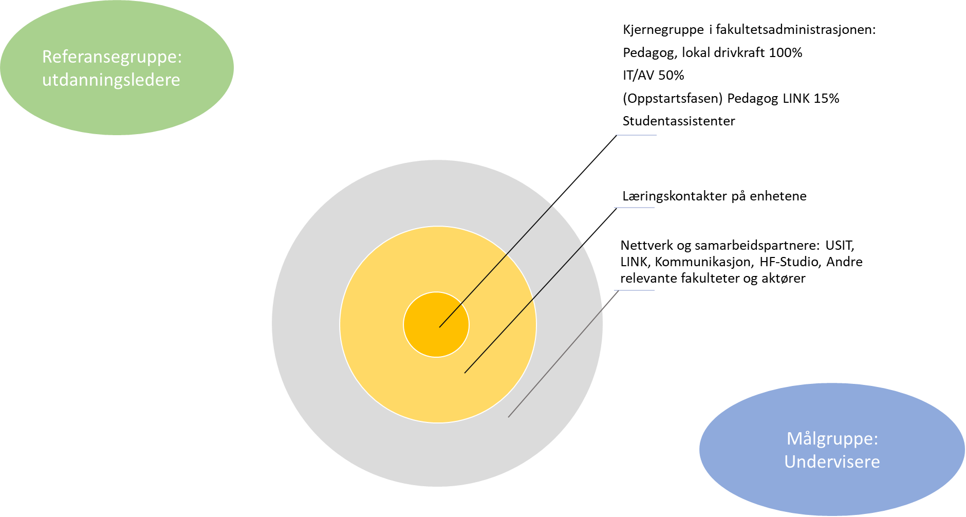
UiO
UiO:IT
LINK
SK-ITU
EILIN
(Eilerts læringsnettverk)
Fakultet
Enhet

Slide 7
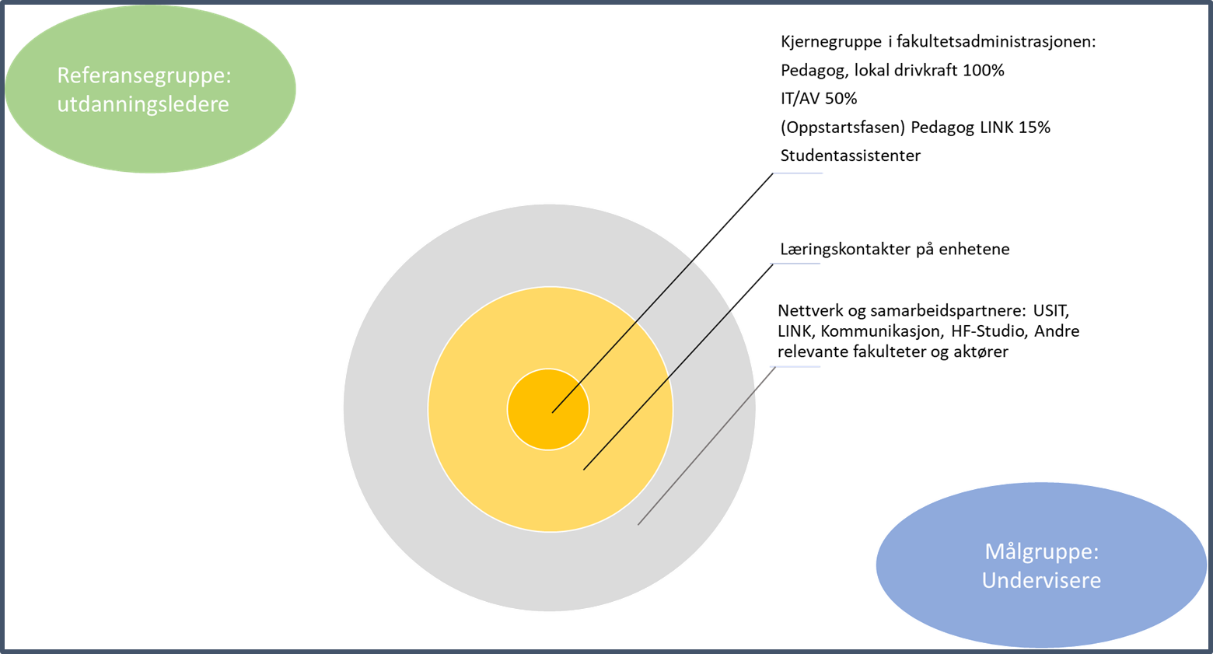
Budsjett
Stillingskategori | Lønnskostnad pa | Søknadsbeløp år 1, 50% | Søknadsbeløp år 2, 25% | Søknadsbeløp år 3, 12,5%
Rådgiver/pedagog 100% | 900200 | 450100 | 225050 | 135030
Førstekonsulent IT/AV 50% | 343420 | 171710 | 85855 | 51513
Rådgiver fra LINK 15% | 125370 | 0 | 0 | 0
Søknadsbeløp |  | 621810 | 310905 | 186543
Total søknad SK-ITU |  |  |  |  | 1119258

Slide 8
UiO
UiO:IT
LINK
SK-ITU
Søknadsfrist 1 mars
MN: KURT
JUS: CELL
SV:
EILIN
MED: SHE
UV: LINK
HF Studio
Fakultet
Enhet
Fag
FAG

